Slide 1
VUKOVAR DANAS I PRIJE 30 GODINA
Adrian Krljan; 5b razred OŠ Ksavera Šandora Đalskog

Slide 2
Opći podaci grada Vukovara
Država: Republika Hrvatska
Županija: Vukovarsko – srijemska
Površina: 100,26 km2
Broj stanovnika 2011: 27.683
Gradom upravlja: gradonačelnik
Dan grada: 03. svibnja
Poštanski broj: 32 000
Autooznaka: VU

Slide 3
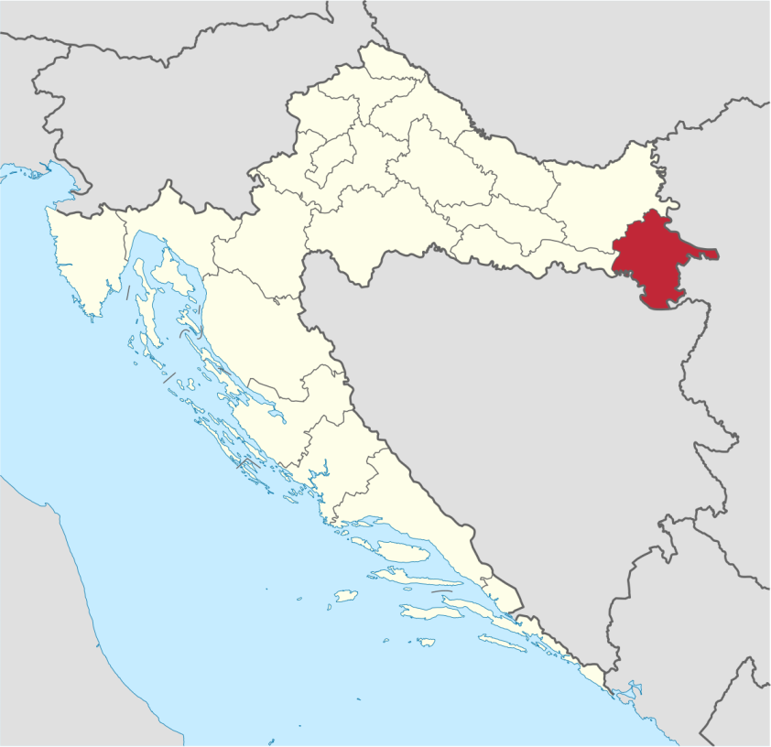
Zemljopisni položaj
Nalazi se u sjeveroistočnom dijelu Hrvatske i središte je vukovarsko-srijemske županije
Leži na ušću rijeke Vuke u Dunav
Vukovar je najveće riječna luka
Dijeli se na istočni stariji dio grada i zapadni Novi Vukovar

Slide 4
Promet
Cestama i željeznicama je Vukovar povezan sa Mađarskom, BiH i Srbijom
U blizini Vukovara je izgrađena zračna luka Klis
Riječni promet se odvija rijekom Dunav

Slide 5
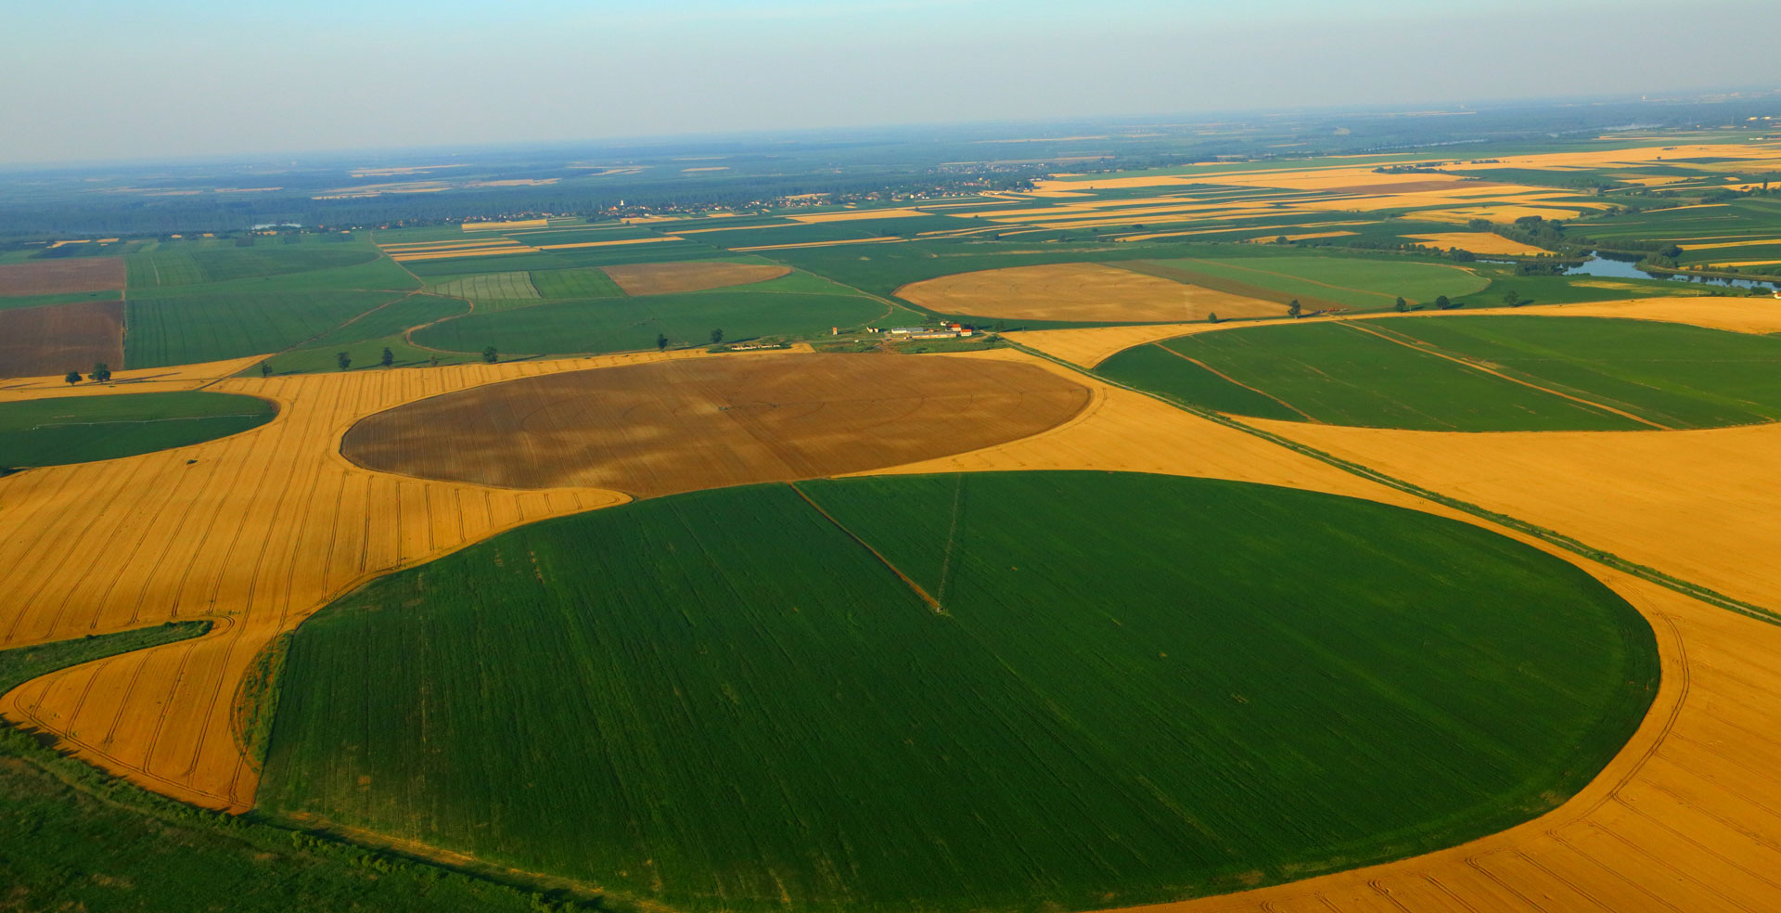
Gospodarstvo
Poljoprivreda
Trgovina
Vinogradarstvo
Prehrambena industrija
Tekstilna industrija

Slide 6
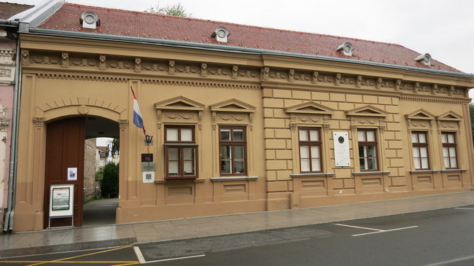
Kultura
Gradski muzej Vukovar
Osnovan 1946.g.
Razoren tijekom rata 1991., a obnovljen 2011.g.
Spomen muzej Lavoslava Ružičke
Obnovljena kuća Lavoslava Ružičke dobitnika Nobelove nagrade za kemiju 1939.g.

Slide 7
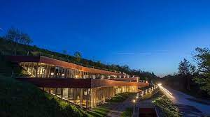
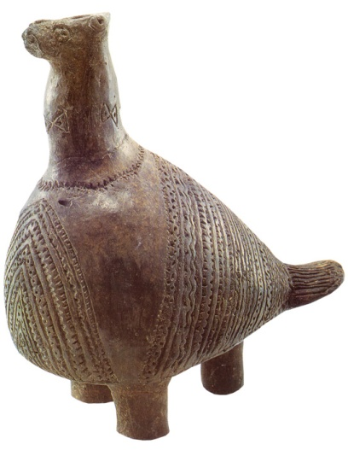
Kultura
Muzej Vučedolske kulture
Arheološka nalazišta iz 3.tisućljeća prije Krista
Vučedolska golubica je najstarija keramička posuda pronađena u arheološkim iskopinama te je simbol grada Vukovara

Slide 8
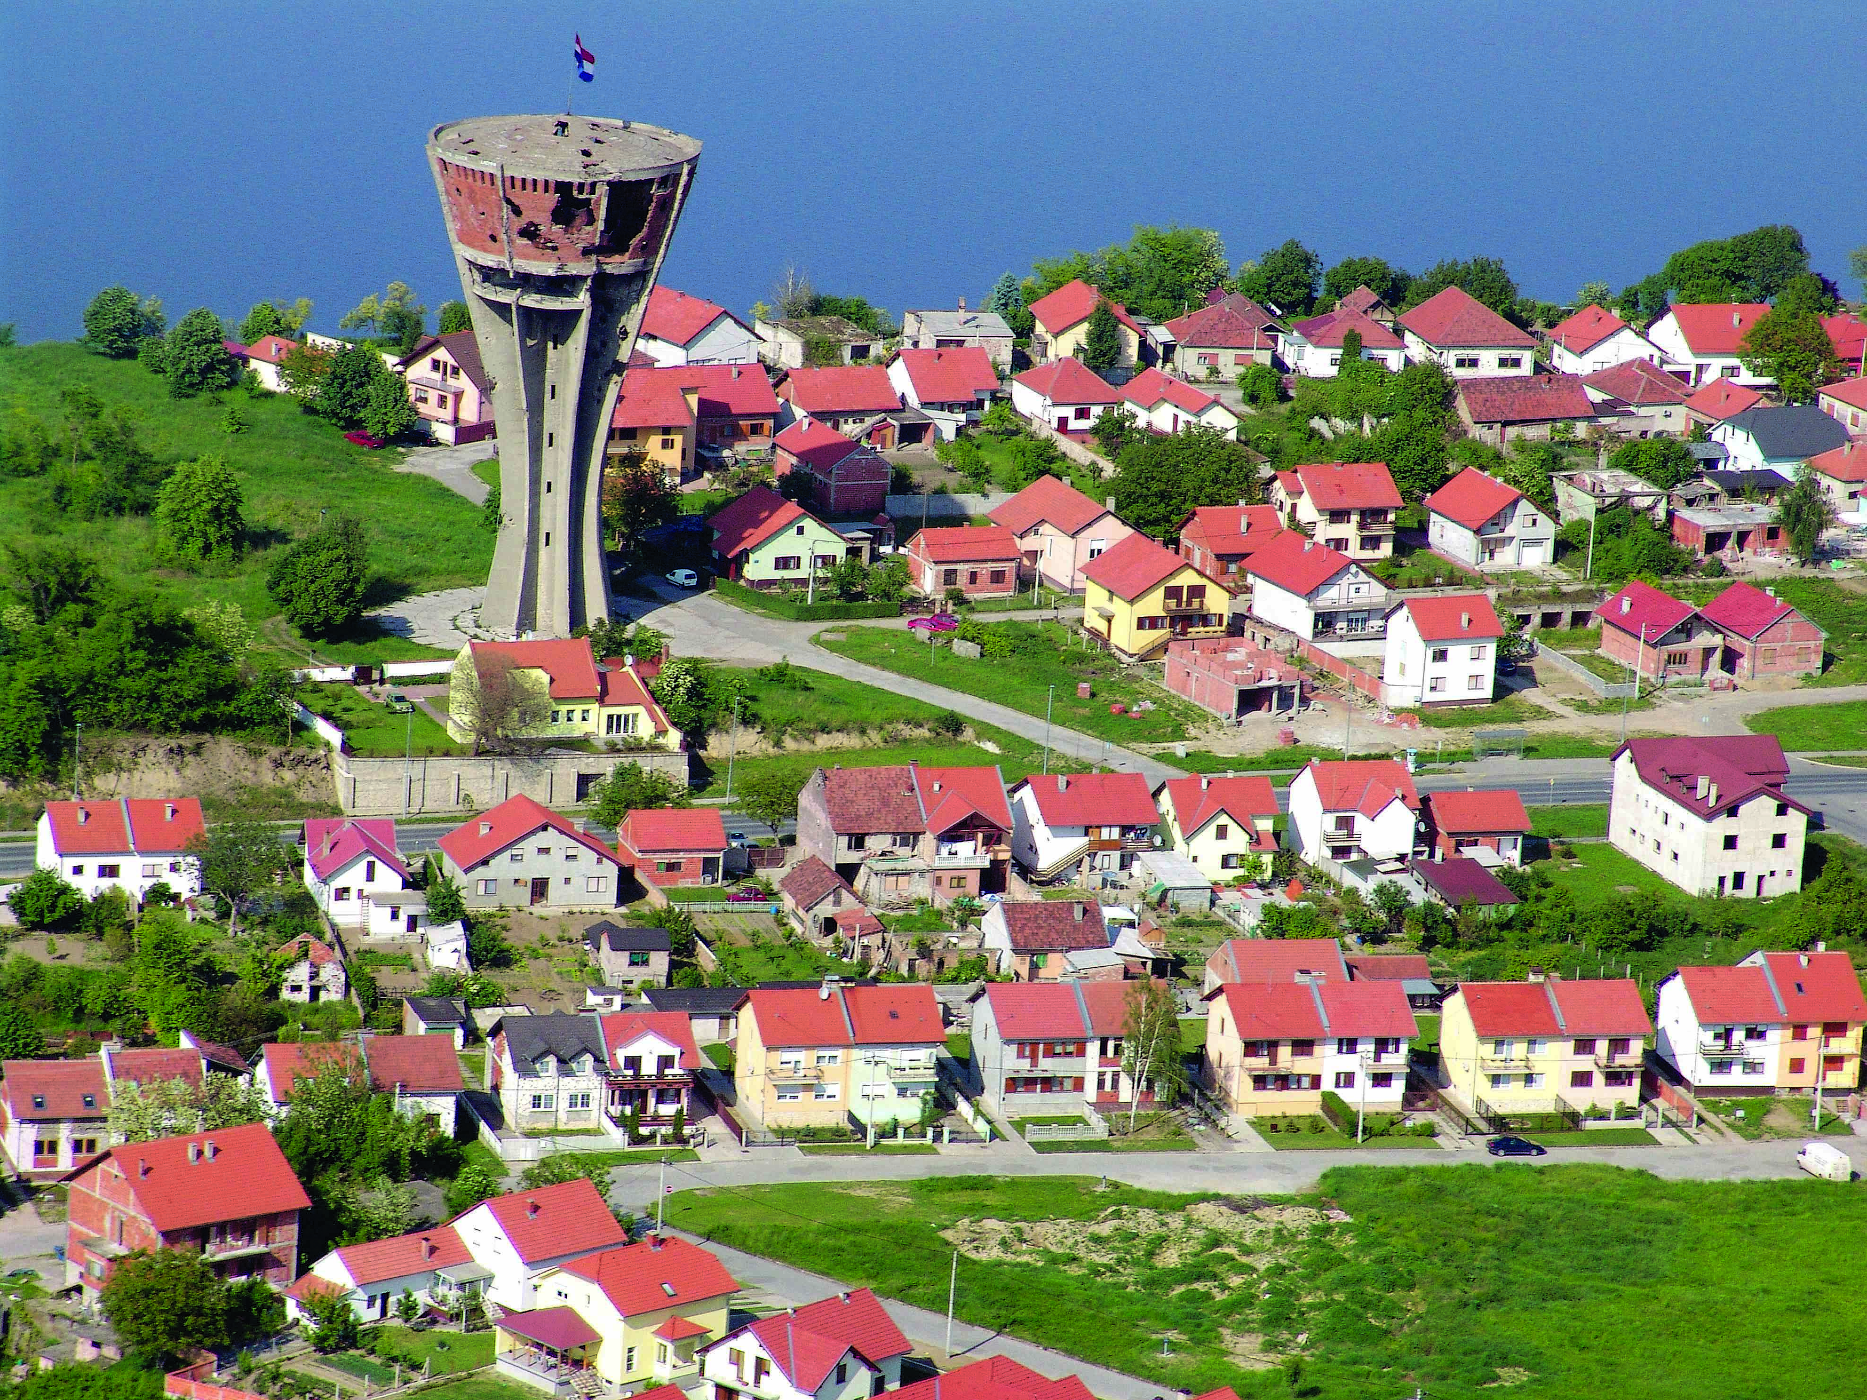
Stanovništvo
Broj stanovnika
1991: 44.000
2011: 32.000
Veći dio stanovništva čine Hrvati, a nakon njih slijede Srbi
U zadnjih 10 godina zabilježeno je veliko iseljavanje stanovništva u druge gradove Hrvatske i druge zemlje Europe

Slide 9
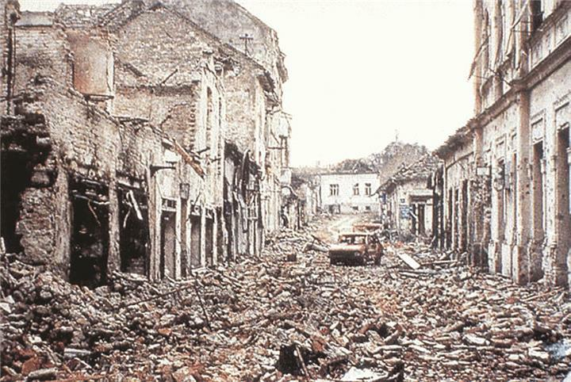
Ratna razaranja
Opsada Vukovara od strane neprijatelja je trajala 87 dana (25.08.-18.11.1991.)
1800 hrvatskih branitelja se borilo protiv 30.000 vojnika protivničke vojske JNA
Na Vukovar je ispaljeno
preko 6,5 milijuna
projektila
Bilo je to najveće
razaranje od Drugog
svjetskog rata

Slide 10
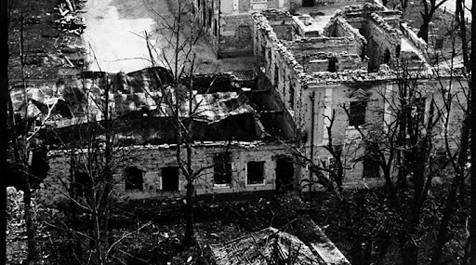
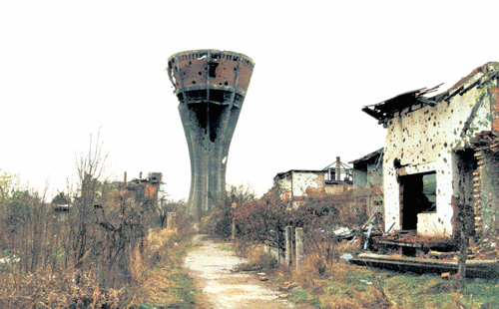
Ratna razaranja
U Vukovaru je tijekom rata poginulo oko 1800 ljudi
Grad je 18.11.1991. pao pod vlast Srbije
Nakon pada Vukovara europske države su priznale Republiku Hrvatsku
1998. je Vukovar vraćen Hrvatskoj

Slide 11
Memorijalni centri “Sjećanje na Vukovar”
Spomenik Ovčara
Vodotoranj – simbol otpora

Slide 12
Memorijalni centri “Sjećanje na Vukovar”
Vječni plamen
Memorijalno groblje sa 938 križeva

Slide 13
Vukovar danas…..
Stanovnici koji su u ratu napustili grad se od 1997. vraćaju u svoje domove
Grad se obnavlja od ratnih razaranja te je danas sagrađen i obnovljen

Slide 14
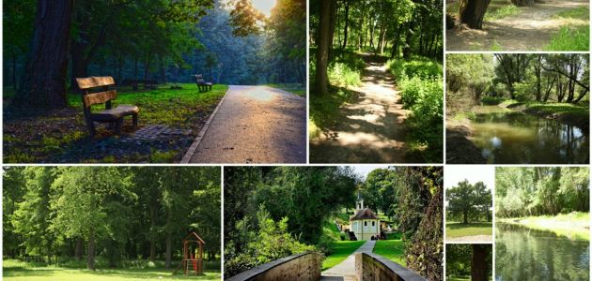
Prirodne ljepote
Pješčana plaža Ada za ljetni turizam
Park šuma Adica

Slide 15
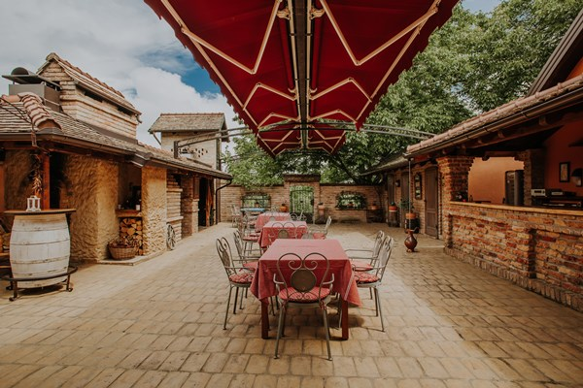
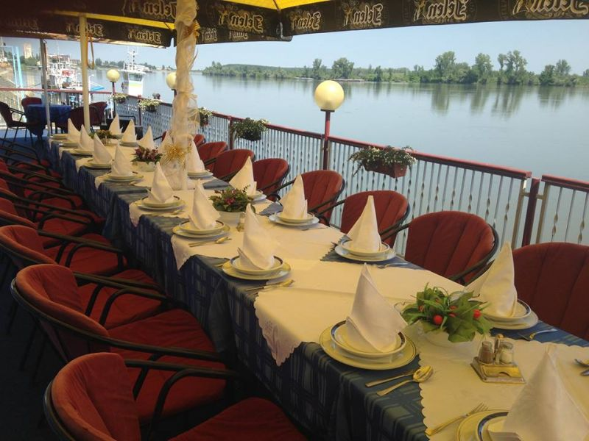
Razvoj turizma
Izletišta
Restorani
Hoteli

